Slide 1

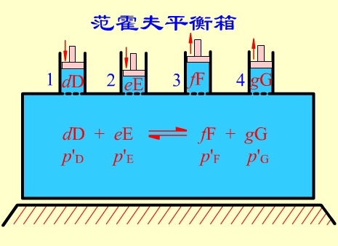
物理化学电子教案—第六章

Slide 2
第六章 化学平衡
§6.1 化学反应的平衡条件——
反应进度和化学反应的亲和势
§6.2 化学反应的平衡常数和等温方程式
§6.3 平衡常数的表示式
§6.4 复相化学平衡
§6.5 标准摩尔生成Gibbs自由能
§6.6 温度、压力及惰性气体对化学平衡的影响
§6.7 同时化学平衡
§6.8 反应的耦合
§6.9 近似计算
*§6.10 生物能学简介

Slide 3
6.1 化学平衡的条件和反应的亲和势
化学反应体系
热力学基本方程
化学反应的方向与限度
为什么化学反应通常不能进行到底
化学反应亲和势

Slide 4
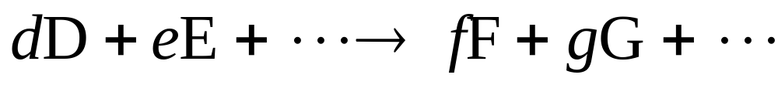
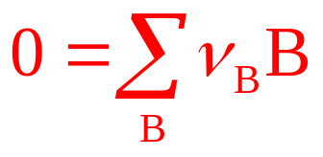
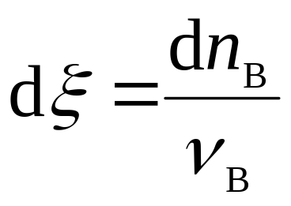
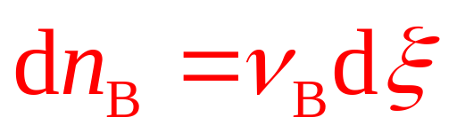
化学反应体系
化学反应体系： 任意的封闭体系，不作非膨胀功，发生了一个化学反应，设为：
各物质的变化量必须满足：
根据反应进度的定义，可以得到：

Slide 5
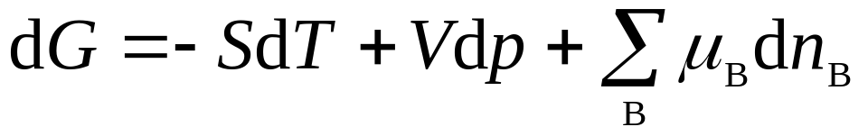
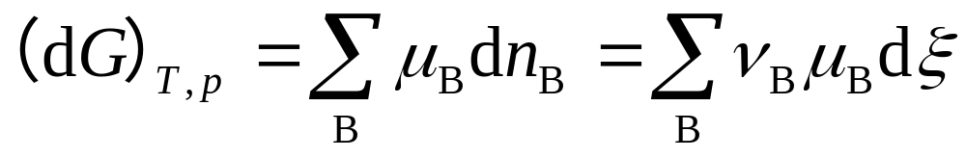
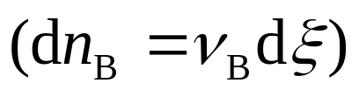
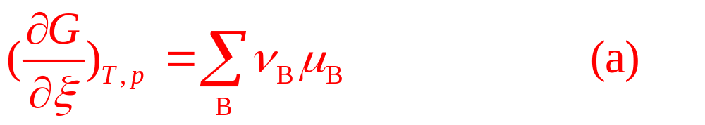

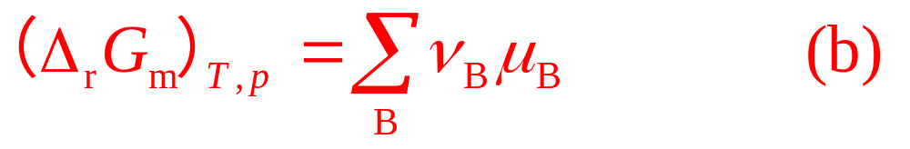
热力学基本方程
等温、等压条件下，
当 时：

Slide 6

热力学基本方程
这两个公式适用条件：
（1）等温、等压、不作非膨胀功的一个化学反应；
（2）反应过程中，各物质的化学势 保持不变。
公式（a)表示有限体系中发生微小的变化；
公式(b)表示在大量的体系中发生了反应进度等于1 mol的变化。这时各物质的浓度基本不变，化学势也保持不变。

Slide 7
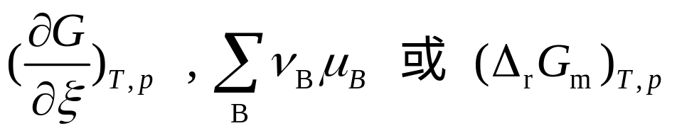
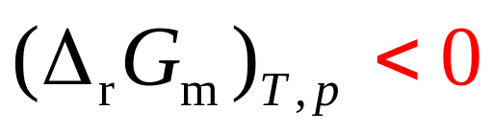
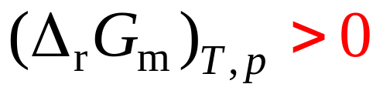
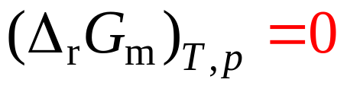
化学反应的方向与限度
用 判断都是等效的。
反应自发地向右进行
反应自发地向左进行，不可能自发
向右进行
反应达到平衡

Slide 8
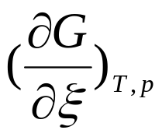

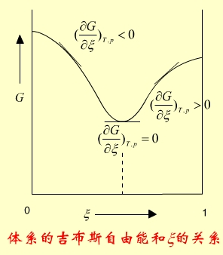
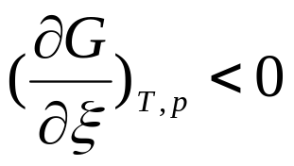
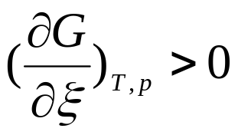
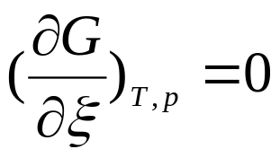
化学反应的方向与限度
用 判断，这相当于 图上曲线的斜率，因为是微小变化，反应进度处于0~1 mol之间。
反应自发向右进行，趋向平衡
反应自发向左进行，趋向平衡
反应达到平衡

Slide 9
化学反应的方向与限度

Slide 10
为什么化学反应通常不能进行到底？
严格讲，反应物与产物处于同一体系的反应都是可逆的，不能进行到底。
只有逆反应与正反应相比小到可以忽略不计的反应，可以粗略地认为可以进行到底。这主要是由于存在混合吉布斯自由能的缘故。

Slide 11

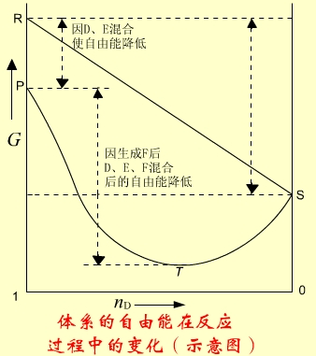
为什么化学反应通常不能进行到底？
将反应 为例，在反应过程中吉布斯自由能随反应过程的变化如图所示。
R点，D和E未混合时吉布斯自由能之和；
P点，D和E混合后吉布斯自由能之和；
T点，反应达平衡时，所有物质的吉布斯自由能之总和，包括混合吉布斯自由能；
S点，纯产物F的吉布斯自由能。

Slide 12
为什么化学反应通常不能进行到底？

Slide 13
为什么化学反应通常不能进行到底？
若要使反应进行到底，须在van’t Hoff 平衡箱中进行，防止反应物之间或反应物与产物之间的任何形式的混合，才可以使反应从R点直接到达S点。

Slide 14
为什么化学反应通常不能进行到底？

Slide 15
等温化学变化中的ΔG
对于化学反应
设均为理想气体，在van’t Hoff平衡箱中进行

Slide 16
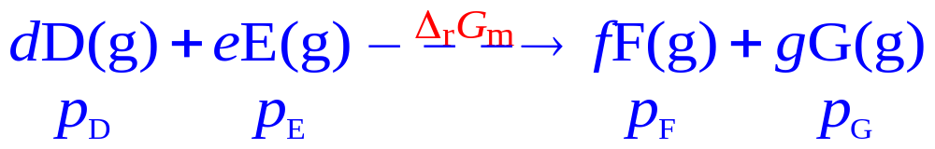

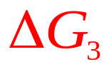
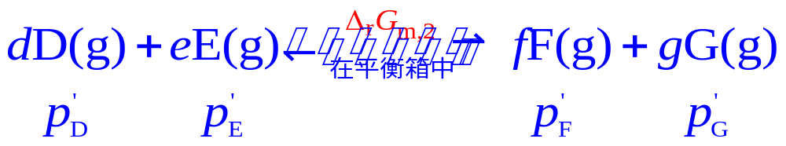
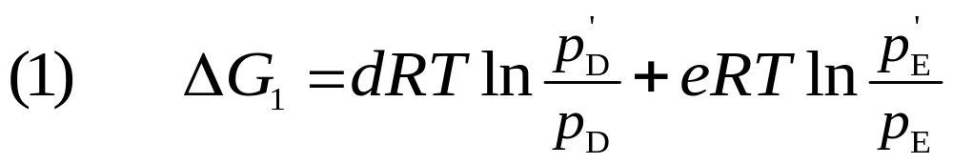

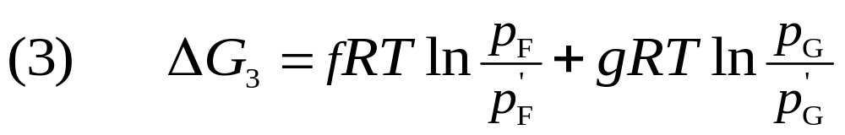

Slide 17
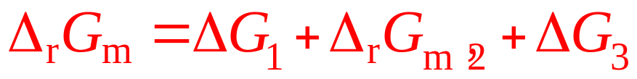
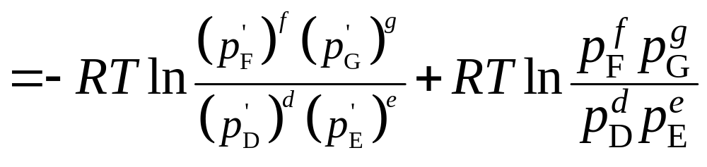
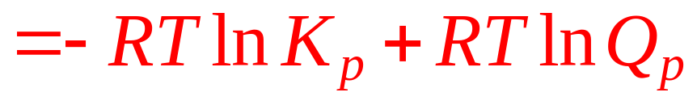
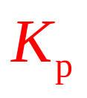
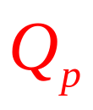
这公式称为 van’t Hoff 等温式，也称为化学反应等温式。
是利用van’t Hoff 平衡箱导出的平衡常数
是反应给定的反应始终态压力的比值

Slide 18
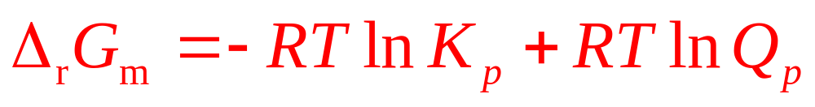
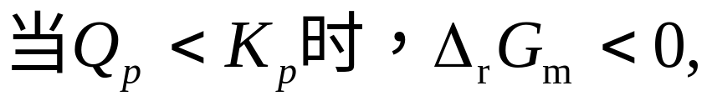
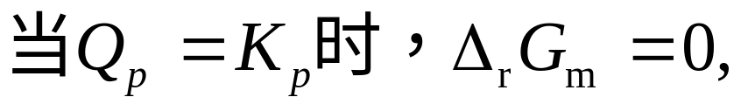
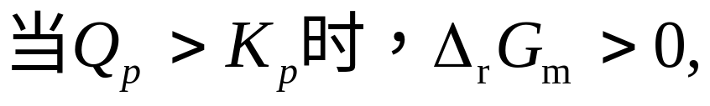
反应正向进行
反应处于平衡状态
反应不能正向进行

Slide 19
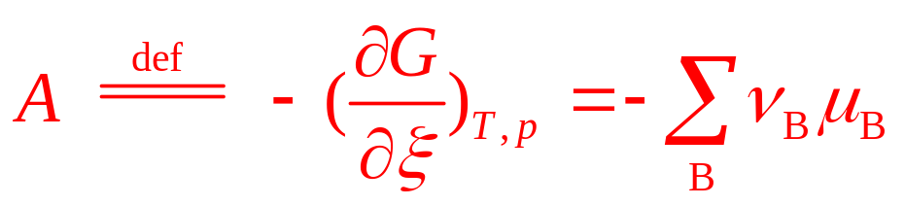
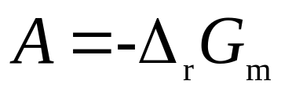
化学反应亲和势（affinity of chemical reaction）
1922年，比利时热力学专家德唐德（De donder）首先引进了化学反应亲和势的概念。他定义化学亲和势A为：
或
A是状态函数，体系的强度性质。用A判断化学反应的方向具有“势”的性质，即：
A>0 反应正向进行
A<0 反应逆向进行
A=0 反应达平衡

Slide 20
6.2 化学反应的平衡常数和等温方程式
任何气体B化学势的表达式
化学反应等温方程式
热力学平衡常数
用化学反应等温式判断反应方向

Slide 21
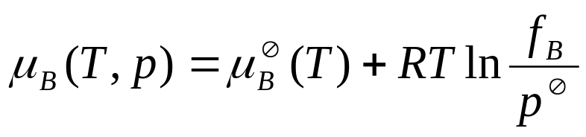



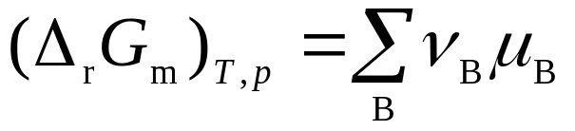
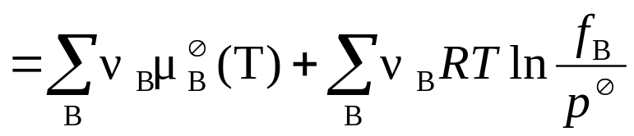
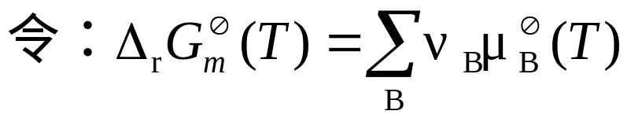
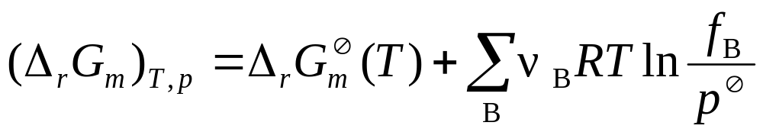
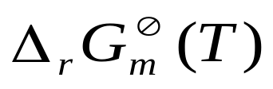
任何气体B化学势的表达式：
式中 为逸度，如果气体是理想气体，则 。
将化学势表示式代入 的计算式，得：
称为化学反应标准摩尔Gibbs 自由能变化值，只是温度的函数。

Slide 22

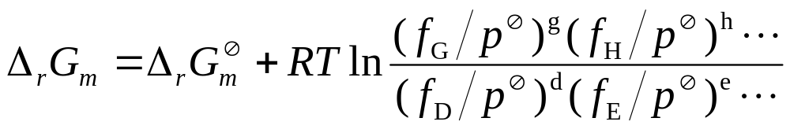
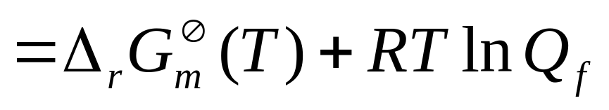

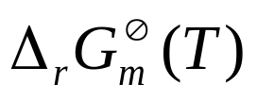

化学反应等温方程式
有任意反应
这就是化学反应等温方程式。 称为“逸度商”，可以通过各物质的逸度求算。 值也可以通过多种方法计算，从而可得 的值。

Slide 23

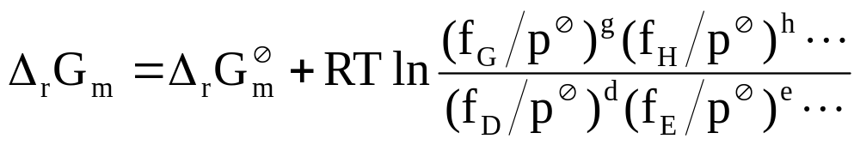
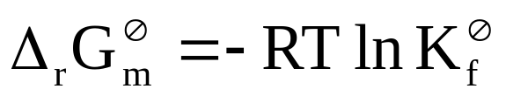
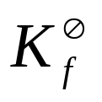
热力学平衡常数
当体系达到平衡， ，则
称为热力学平衡常数，它仅是温度的函数。在数值上等于平衡时的“逸度商”，是量纲为1的量，单位为1。因为它与标准化学势有关，所以又称为标准平衡常数。

Slide 24
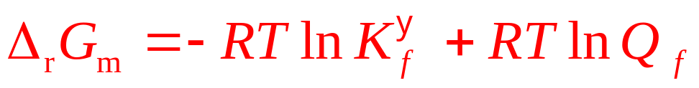
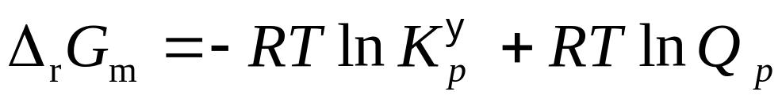



用化学反应等温式判断反应方向
化学反应等温式也可表示为：
对理想气体
反应向右自发进行
反应向左自发进行
反应达平衡

Slide 25





溶液中反应的平衡常数
（1）在理想液态混合物中任一组分化学势为：
对于非理想液态混合物，利用活度概念
不是标准态化学势

Slide 26






溶液中反应的平衡常数
当系统达平衡时
忽略压力对液态系统的影响，得

Slide 27



溶液中反应的平衡常数
（2）在理想稀溶液中，溶质服从Henry定律：
若对Henry定律发生偏差，得
不是标准态化学势

Slide 28






溶液中反应的平衡常数
如果溶质浓度用质量摩尔浓度表示，得：
如果溶质浓度用物质的量浓度表示，得：

Slide 29

显然，
但是
因为对数项中的数值也都不相等。

Slide 30

6.3 平衡常数与化学方程式的关系
平衡常数与化学方程式的关系
经验平衡常数

Slide 31







对于理想气体
令：
是标准平衡常数，单位为1
是经验平衡常数，单位视具体情况而定

Slide 32




经验平衡常数
（1）用压力表示的经验平衡常数

Slide 33






因为
所以
仅是温度的函数
与温度和压力有关
也与温度和压力有关

Slide 34






经验平衡常数
2. 用摩尔分数表示的经验平衡常数
对于理想气体混合物
所以
与温度和压力有关

Slide 35






经验平衡常数
3. 用物质的量表示的经验平衡常数
对于理想气体
对于理想气体
仅是温度的函数

Slide 36





经验平衡常数
对于液相和固相反应的经验平衡常数，由于标准态不同，故有不同的表示形式
严格讲， 是温度压力的函数，但忽略压力对凝聚相反应的影响，近似将 看作是温度的函数
对于液相反应，相应的经验平衡常数有
除 外，经验平衡常数的单位不一定是1

Slide 37







平衡常数与化学方程式的关系
下标 m 表示反应进度为 1 mol 时的标准Gibbs自由能的变化值。显然，化学反应方程中计量系数呈倍数关系， 的值也呈倍数关系，而 值则呈指数的关系。
例如：
（1）
（2）

Slide 38
6.4 复相化学平衡
什么叫复相化学反应
解离压力

Slide 39

什么叫复相化学反应？
什么叫复相化学反应？
有气相和凝聚相（液相、固体）共同参与的反应称为复相化学反应。
只考虑凝聚相是纯态的情况，纯态的化学势就是它的标准态化学势，所以复相反应的热力学平衡常数只与气态物质的压力有关。
某一反应达化学平衡时

Slide 40



在参与反应的 N 种物质中，有 n 种是气体，其余凝聚相处于纯态
设所有气体为理想气体，代入其化学势表示式
令：

Slide 41




代入上式并整理，得：
对于凝聚相，设
所以复相化学反应的热力学平衡常数只与气态物质的压力有关，与凝聚相无关。

Slide 42





解离压力（dissociation pressure）
例如，有下述反应，并设气体为理想气体：
称为 的解离压力。
某固体物质发生解离反应时，所产生气体的压力，称为解离压力，显然这压力在定温下有定值。
该反应的经验平衡常数为

Slide 43




解离压力（dissociation pressure）
如果产生的气体不止一种，则所有气体压力的总和称为解离压。
例如：
解离压力
热力学平衡常数为：

Slide 44

6.5 标准生成吉布斯自由能
标准反应吉布斯自由能的变化值
标准摩尔生成吉布斯自由能
离子的标准摩尔生成吉布斯自由能
数值的用处

Slide 45




标准反应吉布斯自由能的变化值
在温度T 时，当反应物和生成物都处于标准态，发生反应进度为1 mol的化学反应的Gibbs自由能变化值，称为标准摩尔反应Gibbs自由能变化值，用 表示。
的用途：
1.计算热力学平衡常数

Slide 46




标准反应吉布斯自由能的变化值
2. 计算实验不易测定的 和平衡常数
例如，求 的平衡常数
(1) - (2) 得（3）

Slide 47




标准反应吉布斯自由能的变化值
3．近似估计反应的可能性
只能用 判断反应的方向
只能反映反应的限度
当 的绝对值很大时，基本上决定了
的值，所以可以用来近似地估计反应的可能性。

Slide 48






3．近似估计反应的可能性
反应基本不能进行
改变反应外界条件，使反应能进行
存在反应进行的可能性
反应有可能进行，平衡位置对产物有利

Slide 49




的几种计算方法
（1）热化学的方法
利用热力学数据表或测定反应热效应，先计算反应的焓变和熵变
（2）用易于测定的平衡常数，计算
再利用Hess定律计算所需的
（3）测定可逆电池的标准电动势
（4）从标准摩尔生成Gibbs自由能计算
（5）用统计热力学的热函函数和自由能函数计算

Slide 50

标准摩尔生成吉布斯自由能
因为吉布斯自由能的绝对值不知道，所以只能用相对标准，即将标准压力下稳定单质（包括纯的理想气体，纯的固体或液体）的生成吉布斯自由能看作零，则：
在标准压力下，由稳定单质生成1 mol化合物时吉布斯自由能的变化值，称为该化合物的标准生成吉布斯自由能，用下述符号表示：
（化合物，物态，温度）
通常在298.15 K时的值有表可查。

Slide 51


离子的标准摩尔生成吉布斯自由能
有离子参加的反应，主要是电解质溶液。溶质的浓度主要用质量摩尔浓度表示，用的标准态是 且具有稀溶液性质的假想状态，这时规定的相对标准为：
由此而得到其他离子的标准摩尔生成吉布斯自由能的数值。

Slide 52




数值的用处
的值在定义时没有规定温度，通常在298.15 K时的数值有表可查，利用这些表值，我们可以：
(1)
计算任意反应在298.15 K时的

Slide 53


数值的用处
(2)判断反应的可能性
在有机合成中，可能有若干条路线，用计算 的方法，看那条路线的值最小，则可能性最大。
若 的值是一个很大的正数，则该反应基本上不能进行。
(3)用 值求出热力学平衡常数 值
根据 与温度的关系，可以决定用升温还是降温的办法使反应顺利进行。

Slide 54

7.7 用配分函数计算 和平衡常数
化学平衡体系的公共能量标度
从自由能函数计算平衡常数
热函函数
从配分函数求平衡常数

Slide 55


化学平衡体系的公共能量标度
粒子的能量零点
对于同一物质粒子的能量零点，无论怎样选取，都不会影响其能量变化值的求算。通常粒子的能量零点是这样规定的：
当转动和振动量子数都等于零时 的能级定为能量坐标原点，这时粒子的能量等于零。

Slide 56





化学平衡体系的公共能量标度
公共能量标度
化学平衡体系中有多种物质，而各物质的能量零点又各不相同，所以要定义一个公共零点，通常选取0 K作为最低能级，从粒子的能量零点到公共零点的能量差为 。
采用公共零点后， A，G，H，U的配分函数表达式中多了 项， 而 和p的表达式不变。

Slide 57
化学平衡体系的公共能量标度

Slide 58







从自由能函数计算平衡常数
自由能函数（free energy function）
因为
所以
称 为自由能函数
在0K时 ，所以
也是自由能函数
当 ，又设在标准状态下
自由能函数可以从配分函数求得。各种物质在不同温度时的自由能函数值有表可查。

Slide 59





从自由能函数计算平衡常数
求平衡常数
设任意反应
等式右边第一项是反应前后各物质自由能函数的差值，第二项的分子是0K时该反应热力学能的变化值。

Slide 60


从自由能函数计算平衡常数
求算 值的方法
1．已知 值和各物质的自由能函数值，倒算
值。

Slide 61



从自由能函数计算平衡常数
2．从吉布斯自由能的定义式求
同时加一个、减一个 ，移项整理得：

Slide 62





从自由能函数计算平衡常数
3．根据热化学中的基尔霍夫公式求
4．由分子解离能D来计算
设反应为：

Slide 63
从自由能函数计算平衡常数

Slide 64

从自由能函数计算平衡常数
5．由热函函数求
已知反应焓变和热函函数值，可求得 值。

Slide 65


热函函数（heat content function）
等式左方称为热函函数。其数值可以通过配分函数求得。当T为298.15 K时， 值有表可查。
利用热函函数值计算化学反应的焓变：

Slide 66






从配分函数求平衡常数
设反应 D + E = G
是用分子数目表示的平衡常数，q是将零点能分出以后的总配分函数。
如果将平动配分函数中的V再分出，则配分函数用 f 表示
求出各配分函数 f 值，可得到平衡常数 值。

Slide 67
7.8 温度、压力及惰性气体对化学平衡的影响
温度对化学平衡的影响
压力对化学平衡的影响
惰性气体对化学平衡的影响

Slide 68



温度对化学平衡的影响
根据Gibbs-Helmholtz方程，当反应物都处于标准状态时，有
代入，得
这是van’t Hoff 公式的微分式

Slide 69





温度对化学平衡的影响
对吸热反应
升高温度， 增加，对正反应有利
对放热反应
升高温度， 下降，对正反应不利

Slide 70


温度对化学平衡的影响
若温度区间不大， 可视为常数，得定积分式为：
这公式常用来从已知一个温度下的平衡常数求出另一温度下的平衡常数。
若 值与温度有关，则将关系式代入微分式进行积分，并利用表值求出积分常数。

Slide 71



温度对化学平衡的影响
当理想气体用浓度表示时，因为 ，可以得到
这个公式在气体反应动力学中有用处。

Slide 72




压力对化学平衡的影响
根据Le chatelier原理，增加压力，反应向体积减小的方向进行。这里可以用压力对平衡常数的影响从本质上对原理加以说明。
对于理想气体，
仅是温度的函数

Slide 73






压力对化学平衡的影响
因为
所以
也仅是温度的函数。

Slide 74








压力对化学平衡的影响
对理想气体
与压力有关， ，气体分子数减少，加压，反应正向进行，反之亦然。

Slide 75







压力对化学平衡的影响
对凝聚相反应
，体积增加，增加压力， 下降，对正向反应不利，反之亦然。
在压力不太大时，因 值不大，压力影响可以忽略不计。

Slide 76







惰性气体对化学平衡的影响
惰性气体不影响平衡常数值，当 不等于零时，加入惰性气体会影响平衡组成。
例如： ，增加惰性气体， 值增加，括号项下降。因为 为定值，则 项应增加，产物的含量会增加。
对于分子数增加的反应，加入水气或氮气，会使反应物转化率提高，使产物的含量增加。

Slide 77
7.9 同时平衡
在一个反应体系中，如果同时发生几个反应，当到达平衡态时，这种情况称为同时平衡。
在处理同时平衡的问题时，要考虑每个物质的数量在各个反应中的变化，并在各个平衡方程式中同一物质的数量应保持一致。

Slide 78








同时平衡
例题：600 K时， 与 发生反应生成 ，继而又生成 ，同时存在两个平衡：
已知在该温度下， 。今以等量的 和 开始，求 的平衡转化率。

Slide 79


同时平衡
解：设开始时 和 的摩尔分数为1.0，到达平衡时，生成HCl的摩尔分数为x，生成 为y，则在平衡时各物的量为：

Slide 80



同时平衡
因为两个反应的 都等于零，所以
将两个方程联立，解得 。 的转化率为0.048或4.8% 。

Slide 81


7.10 反应的耦合
耦合反应（coupling reaction）
设体系中发生两个化学反应，若一个反应的产物在另一个反应中是反应物之一，则这两个反应称为耦合反应。例如：
利用 值很负的反应，将 值负值绝对值较小甚至略大于零的反应带动起来。

Slide 82




耦合反应的用途：
例如：在298.15 K时：
反应(1)、(2)耦合，使反应(3)得以顺利进行。

Slide 83








7.11 近似计算
1． 的估算
当 不大，或不要作精确计算时，设 ，则：
这里实际上设焓和熵变化值与温度无关，从298.15 K的表值求出任意温度时的 值。

Slide 84


近似计算
2．估计反应的有利温度
通常焓变与熵变在化学反应中的符号是相同的。要使反应顺利进行，则 越小越好。
提高温度对反应有利。
降低温度对反应有利。

Slide 85




转折温度
通常将 时的温度称为转折温度，意味着反应方向的变化。这个温度可以用298.15 K时的 和 值进行近似估算。

Slide 86
例： 已知反应 C₆H₅C₂H₅(g) === C₆H₅C₂H₃(g) + H₂(g)
在800K、p^{Θ}下的K_{p}= 4.688×10 ⁻²p^{Θ}/Pa。
求⑴乙苯的平衡转化率；
⑵总压降至0.1p^{Θ}时乙苯的平衡转化率；
⑶若在原料气中掺入水蒸气，且乙苯与水蒸气的
摩尔比为1:9，总压仍为p^{Θ}，乙苯的平衡转化率。

Slide 87

解： C₆H₅C₂H₅(g) === C₆H₅C₂H₃(g) + H₂(g)
t = 0 1mol 0 0
t = t_{eq} 1－
平衡时，体系中总摩尔数为n_{总}= 1+

Slide 88




Slide 89
JACOBUS HENRICUS VAN’T HOFF
JACOBUS HENRICUS VAN’T HOFF (1852-1911) Dutch physical chemist,received the first Nobel Prize in chemistry in 1901 for “the discovery of the laws of chemical dynamics and of osmotic pressure.” Van’t Hoff was one of the early developers of the laws of chemical kinetics,developing mehtods for determining the order of a reaction;he deduced the relation between temperature and the equilbrium constant of a chemical reaction.

Slide 90
JACOBUS HENRICUS VAN’T HOFF
In 1874, van’t Hoff (and also J.A. Le Bel, independently) proposed what must be considered one of the most important ideas in the history of chemistry, namely the tetrahedral carbon bond. Van’t Hoff carried Pasteur’s ideas on asymmetry to the molecular level , and asymmetry required bonds tetrahedrally distributed about a central carbon atom. Structural organic chemistry was born.

Slide 91
JOHN DALTON
JOHN DALTON (1766-1844)
English chemist, physicist, and meteorologist, is considered by many to be the “father of the atomic theory of matter,although grandfather is perhaps a more he suffered. In 1803, he published his paper “Absorption of Gases by Water and Other Liquids,” in which he presented what is now known as Dalton’s law of partial pressures.

Slide 92
JOHN DALTON
He was led to his theory of atomism by his studies of gases. In one of his papers published in 1805, he said, “Why does not water admit its bulk of every kind of gas alike?…The circumstance depends on the weight and number of the ultimate particles of the several gases.” John Dalton was led to the atom by reflecting that different gases had different values of the Henry’s law constant.

